Slide 1
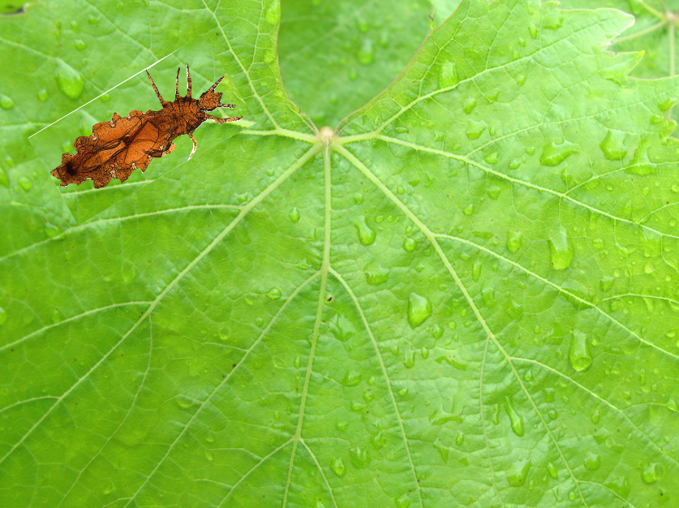
MEDVRSTNI ODNOSI
ZAJEDAVSTVO
AMENZALIZEM
TEKMOVANJE

Slide 2

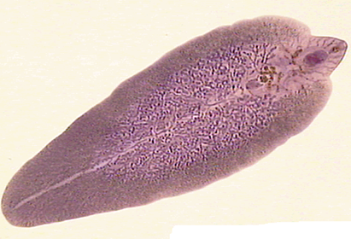
ZAJEDAVSTVO ALI PARAZITIZEM je pravzaprav le poseben primer plenilstva, kjer plenilec plena ne ubije takoj in ga ne požre naenkrat.
PRIMERI ZAJEDAVCEV
Navadni lusnec
Metljaj

Slide 3

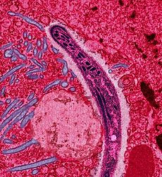
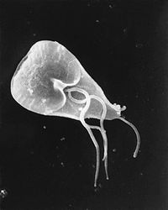
MIKROPARAZITI
MAKROPARAZITI
majhni
živijo znotraj
gostiteljske celice
bakterije, virusi,
protozoji
živijo na telesu
gostitelja
ne potrebujejo
posebnih mehanizmov
za razširjanje
plesni, pijavke,
klopi, uši, bolhe…

Slide 4

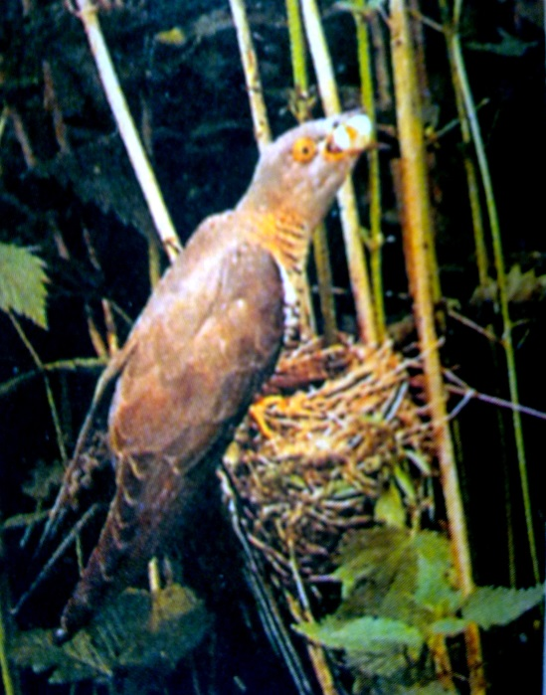
SOCIALNI PARAZITIZEM
Parazit se ne okorišča z gostiteljevimi deli,
pač pa z njegovim delom.
Vrste:
kraja ali kleptoparazitizem
suženjstvo
gnezditveni parazitizem
Gnezditveni parazitizem kukavice

Slide 5
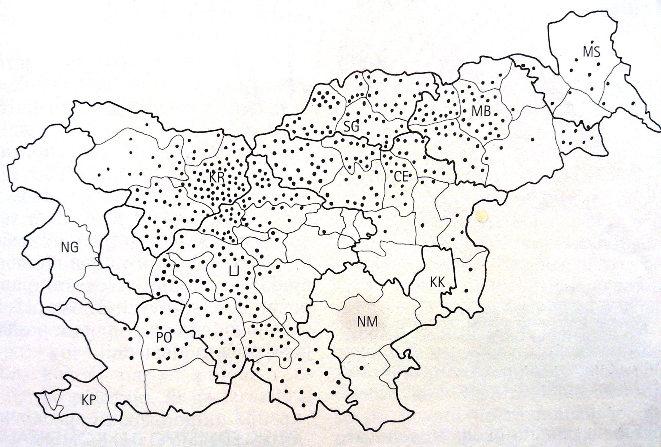
ZEMLJEVID KAŽE RAZŠIRJENOST IN POGOSTOST
OKUŽB S KLOPNIM MENINGITISOM V SLOVENIJI

Slide 6
AMENZALIZEM
Je odnos, v katerem ena vrsta škoduje drugi in od tega nima neposredne koristi.
Primer: cvetenje alg

Slide 7


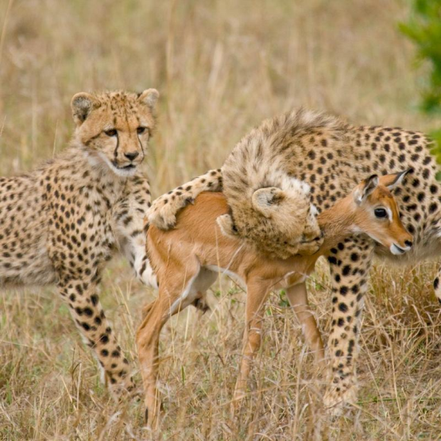
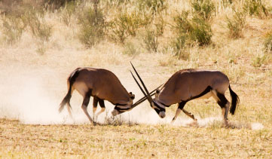
TEKMOVANJE ALI KOMPETICIJA je odnos,
pri katerem utrpita škodo obe vrsti.
Rastline med seboj tekmujejo za vodo,
hranilne snovi, svetlobo…
Živali pa med seboj tekmujejo za hrano, vodo,
samci za samice, skrivališča…

Slide 8
A
Število osebkov
B

